Slide 1
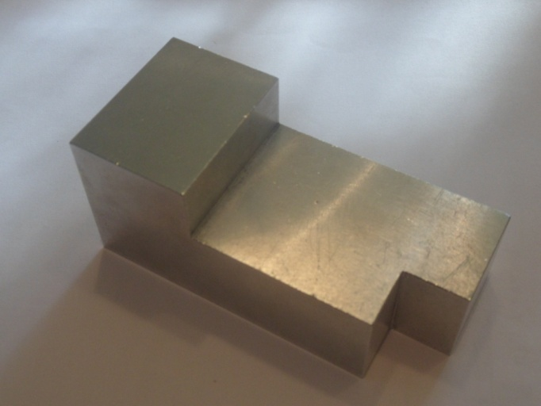
PERSPECTIVE ISOMETRIQUE
EXEMPLE 1:
Commençons par la pièce suivante:
Nous allons faire le dessin à main levée
Le dessin à main levée est une technique d'exécution sans l’utilisation des instruments(règle, équerre, compas…)

Slide 2
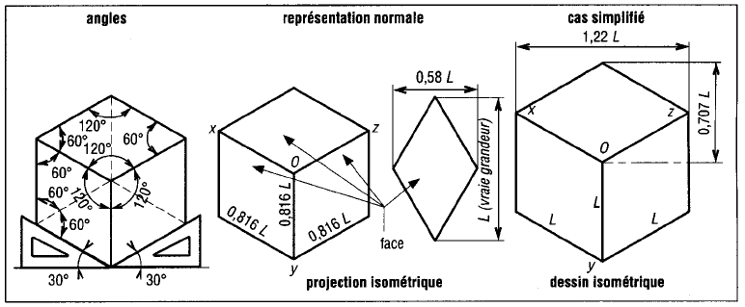
PERSPECTIVE ISOMETRIQUE
Rappel
Nous utiliserons le dessin isométrique

Slide 3
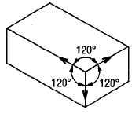
PERSPECTIVE ISOMETRIQUE
On choisit l’orientation pour représenter le maximum de détails
Le parallélépipède rectangle (40x40x90)enveloppe la pièce
40
90
40

Slide 4
PERSPECTIVE ISOMETRIQUE
Construction du parallélépipède rectangle (40x40x90)qui enveloppe la pièce
120°
120°
120°

Slide 5
PERSPECTIVE ISOMETRIQUE
Construction du parallélépipède rectangle (40x40x90)qui enveloppe la pièce
90
120°
40
120°
120°
40

Slide 6
PERSPECTIVE ISOMETRIQUE
Construction du parallélépipède rectangle (40x40x90)qui enveloppe la pièce

Slide 7
PERSPECTIVE ISOMETRIQUE
Réalisation de l’entaille horizontale: on construit un parallélépipède rectangle (40x15x60)
60
15
40

Slide 8
PERSPECTIVE ISOMETRIQUE
Réalisation de l’entaille verticale: on construit un parallélépipède rectangle (40x15x60)
15
15

Slide 9
PERSPECTIVE ISOMETRIQUE
On repasse en trait fort les segments qui représentent des arrêtes vues

Slide 10
PERSPECTIVE ISOMETRIQUE
Enfin on effectue la cotation
Ligne de cote
90
12
40
60
40
Cote (mm)
15
10
Ligne d’attache
15
15

